Slide 1
PROJEKT SYSTEMOWY 1.18
TWORZENIE I ROZWIJANIE STANDARDÓW USŁUG POMOCY I INTEGRACJI SPOŁECZNEJ
Działania w zakresie wdrażania standardów pracy socjalnej i funkcjonowania instytucji pomocy społecznej
Animator – mediator – lokalny polityk społeczny

Slide 2
Wartości preferowane w pracy socjalnej

Slide 3
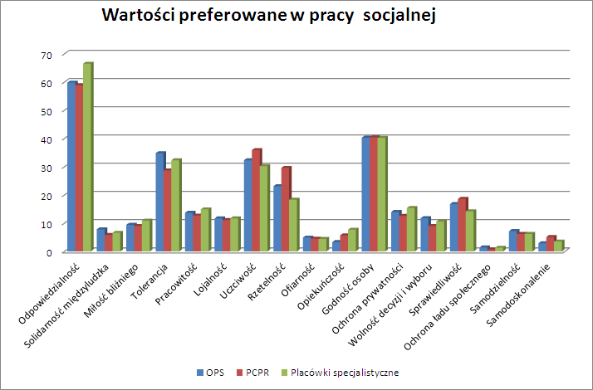

Slide 4
Zalety pracy socjalnej

Slide 5
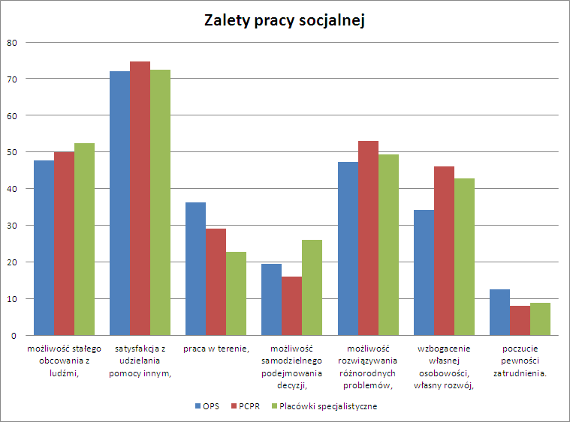

Slide 6
Źródła stresu w pracy

Slide 7
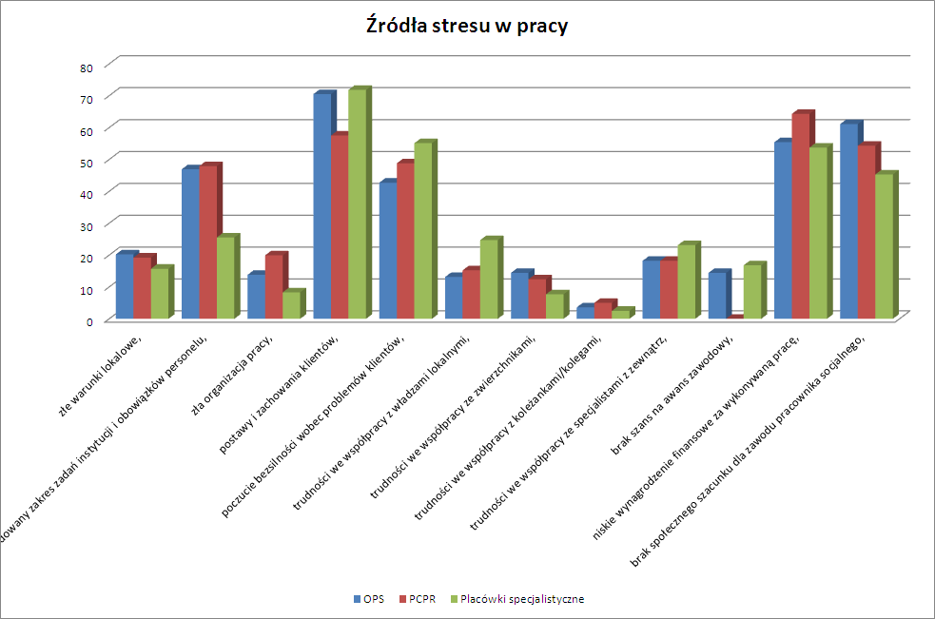

Slide 8
Mariola Bieńko Warszawa, 25 maja 2011
Dziękuję za uwagę

